Slide 1
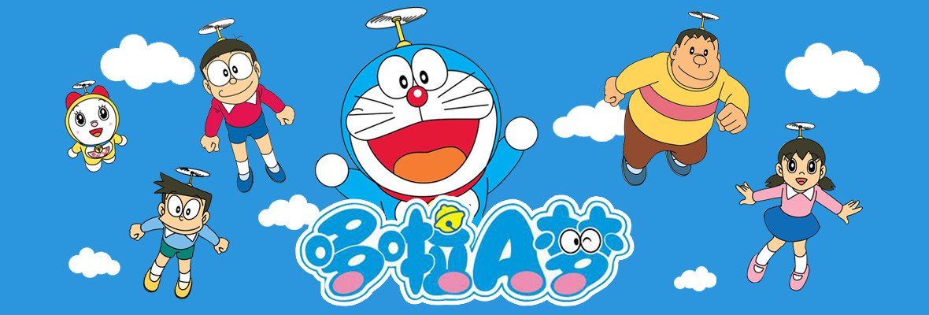
week2
2016/10/13
教學者：蔡欣妤
學習者：康庭源
圖片引用自網路公開下載圖片，僅作為公益教學用，不為營利販售用途

Slide 2
分享時間
分享一下你這週的喜怒哀樂吧~
圖片引用自網路公開下載圖片，僅作為公益教學用，不為營利販售用途

Slide 3
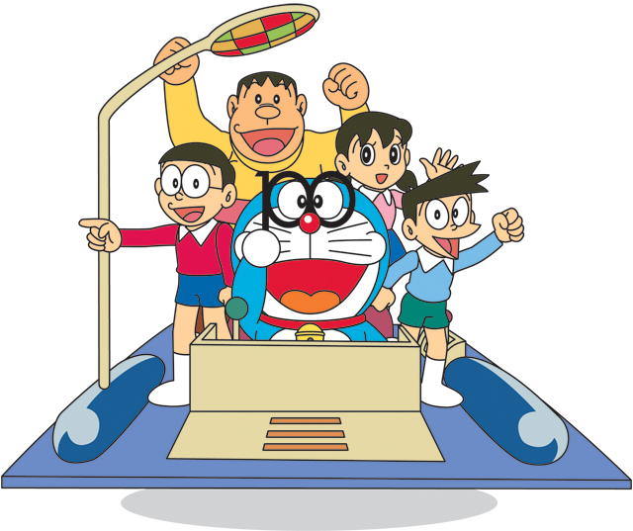
今日課程內容
(1)單字擴充包
(2) Be 動詞 (am/are/is) 與主詞組合包
(3)句子進階組裝
(4)會話練習
(5)輕鬆一下
***4:50~5:00是下課時間***
圖片引用自網路公開下載圖片，僅作為公益教學用，不為營利販售用途

Slide 4
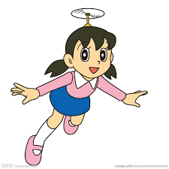
單字擴充包
boy (n.) 男孩
girl (n.)女孩
圖片引用自網路公開下載圖片，僅作為公益教學用，不為營利販售用途

Slide 5
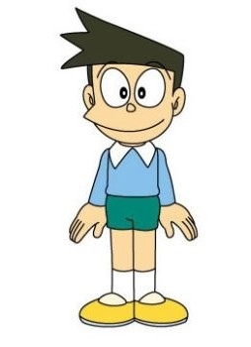
單字擴充包
fat (adj.) 胖的
thin (adj.)瘦的
圖片引用自網路公開下載圖片，僅作為公益教學用，不為營利販售用途

Slide 6
單字擴充包
tall (adj.) 高的
short (adj.)矮的
圖片引用自網路公開下載圖片，僅作為公益教學用，不為營利販售用途

Slide 7
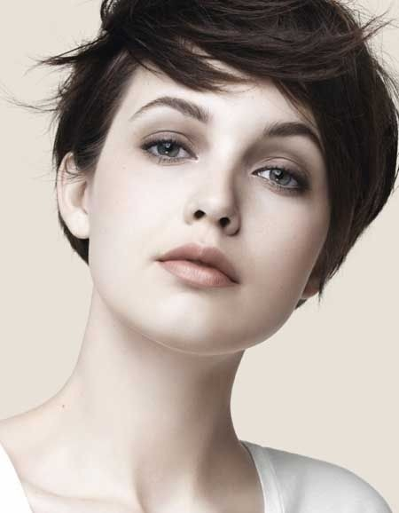
單字擴充包
long hair 長頭髮
short hair 短頭髮
圖片引用自網路公開下載圖片，僅作為公益教學用，不為營利販售用途

Slide 8
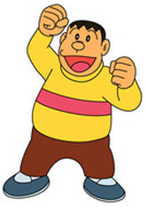
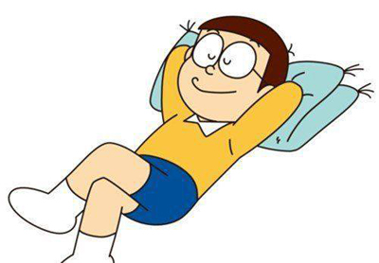
連連看
Boy
Girl
Fat
Short
圖片引用自網路公開下載圖片，僅作為公益教學用，不為營利販售用途

Slide 9
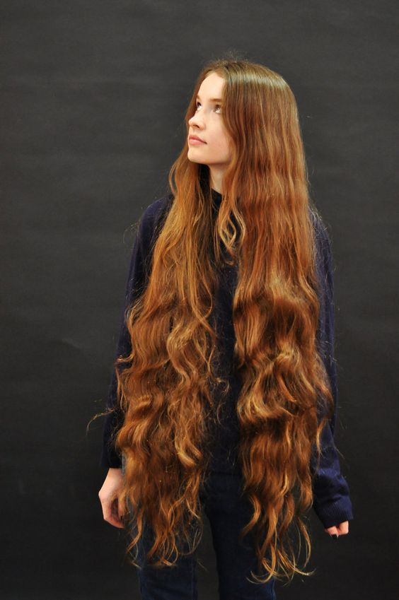
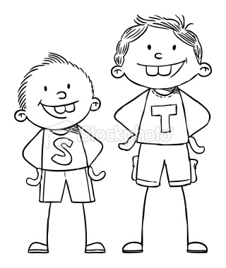
連連看
Tall
Short
Long hair
Short hair
圖片引用自網路公開下載圖片，僅作為公益教學用，不為營利販售用途

Slide 10
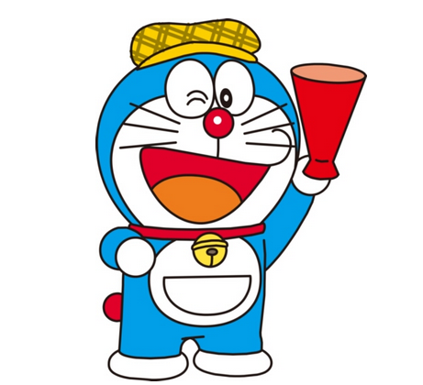
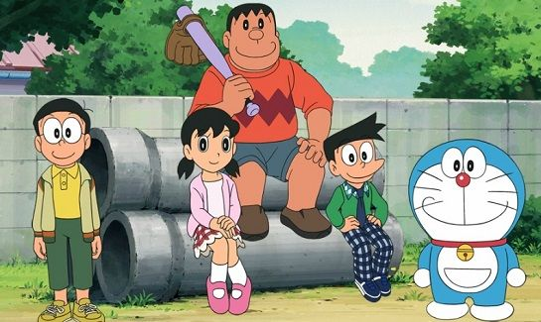
Be 動詞 (am/are/is) 與主詞組合包
第一人稱
I am
We are
圖片引用自網路公開下載圖片，僅作為公益教學用，不為營利販售用途

Slide 11
Be 動詞 (am/are/is) 與主詞組合包
第二人稱
you (你) are
you (你們) are
圖片引用自網路公開下載圖片，僅作為公益教學用，不為營利販售用途

Slide 12
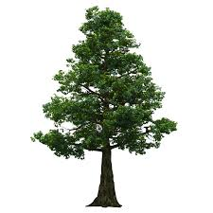
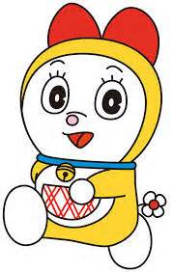
Be 動詞 (am/are/is) 與主詞組合包
第三人稱
he (他) is
she(她) is
it(它) is
they(他們) are
圖片引用自網路公開下載圖片，僅作為公益教學用，不為營利販售用途

Slide 13
句子進階組裝
形容一下你自己吧~
I am______________.
形容一下我吧~
You are_____________.
圖片引用自網路公開下載圖片，僅作為公益教學用，不為營利販售用途

Slide 14
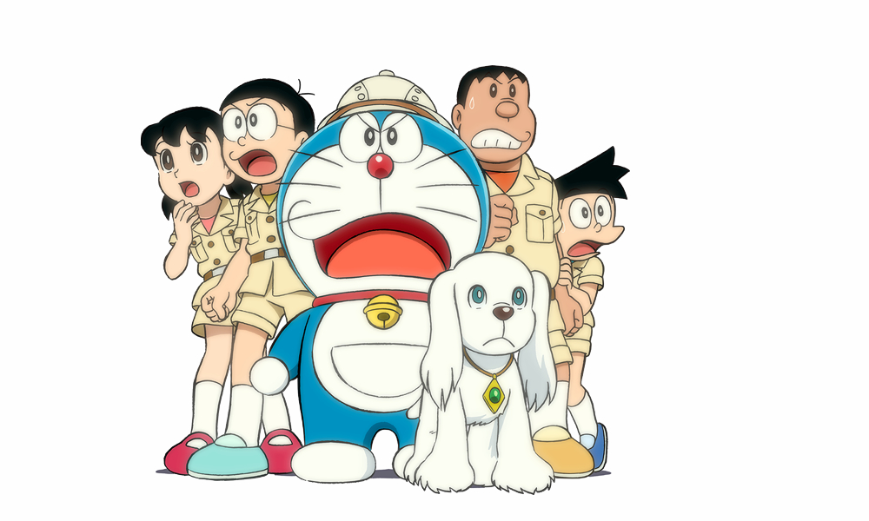
會話練習
Are you_________?
Yes , I am.
No , I am not.
圖片引用自網路公開下載圖片，僅作為公益教學用，不為營利販售用途

Slide 15
輕鬆一下-大家來找碴
圖片引用自網路公開下載圖片，僅作為公益教學用，不為營利販售用途

Slide 16
輕鬆一下-多啦A夢英文版
圖片引用自網路公開下載圖片，僅作為公益教學用，不為營利販售用途

Slide 17
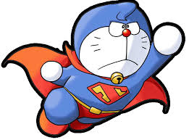
下次見面是…10/20 期待看到你喔~
圖片引用自網路公開下載圖片，僅作為公益教學用，不為營利販售用途

